Slide 1
2013平安保险服务工作总结
暨2014年工作计划
2014.1.15

Slide 2
目 录
2013年服务工作回顾
汇 报
提 纲
2013年故障总结
2014年服务工作计划

Slide 3
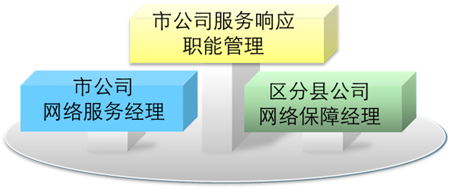





工作回顾1
体系建设
完善差异化服务支撑体系
细分服务内容，形成“一客四经理”服务机制
在网运部业务指导下，由客响牵头组织、网管技术支撑，东区属地维护
平安保险
产品开发管理
方案技术支持
营销政策制定
方案及技术支持
故障协调及跟踪
差异化网络服务
产品经理
网络经理
售后服务接口
服务满意度监控
编写服务条款
销售经理
账务服务
服务满意度提升
协同客户拜访
客服经理
账务经理
三组
银行行业销售中心2
制造行业销售中心
交通物流行业销售中心
IT传媒行业销售中心

Slide 4
工作回顾2
差异化服务
完善差异化服务方式
1、客响配置网络服务经理，核查资源，建立客户专属档案；
2、客响组建网管技术支持、区县网络经理、代维接口虚拟团队；
3、联合客户经理、服务经理定期拜访客户，建立客户接口，了解客户网络服务需求；
4、制定作业计划，开展差异化网络服务。
销售经理
平安保险
客响
客响中心
配置网络经理
核查资源
建立档案
制定维护作业计划
机房
巡检
评估
优化
。。。
定期拜访
了解需求
否
闭环
差异化服务
组建
网管
技术支持
区局
网络经理
网管
网优
网维
管线
区局
服务团队
支撑团队

Slide 5
工作回顾2
差异化服务
差异化服务内容
服务级别 | ★★★★★（vvip)
服务内容 | 平安保险
技术档案 | √
客户拜访 | 维护例会
机房巡检 | 月度
机房整治 | √
网络评估优化 | 面向客户应用
故障处理报告 | 主动推送
网络运行报告 | 季度电子版
应急演练 | 重要电路定期
故障跟踪分析 | √
代维 | 现场派驻
现场支撑 | √

Slide 6
工作回顾3
基础维护
概述
加强月度巡检，及时发现隐患，及时进行优化改造
基础巡检
网络优化
提升线路7*24监控
力度，有效缩短故障处理历时
可网管化改造
现场派驻保障
一对一的保姆式服
务，响应更及时，
服务更到位
老旧设备退网
机房现场达标
有效降低设备超期
服务故障率，提升
线路安全性
机房标准化管理，
线路开通、故障处
理更高效

Slide 7

工作回顾3
基础维护
设备改造
目标：提升大客户网络安全稳定性
老旧设备退网
联通数固机房Metro1000等设备在网运行时间较长，且备件匮乏，将其设备承载的线路割接至机房其他SDH设备上。
可网管改造
针对联通固网、及数固机房光电、PDH等网络末端不可网管设备，根据计划逐步优化割接。完成2套共计22条电路的改造。
将移网设备动力割接为由数固机房电源柜提供动力保障，配备蓄电池续航
同时，将移网设备（及壁挂式设备）搬迁进柜，机房整体更规范
移网搬迁改造
故障隐患处理
年中，客户端4405网元与市北端互联出现光功率信号劣化，产生误码，最终更换客户端光纤后隐患排除。

Slide 8
工作回顾3
基础维护
机房整治
目标：提升客户机房规范标准，提升客户感知
动力整改
整改联通固网机房综合柜供电系统，增加断电保护
联通固网、数固机房蓄电池割接替换为大容量蓄电池
空调漏水隐患
机房所用空调为物业提供的中央空调，存在裸睡隐患
在机柜顶部安装防水罩，保护机柜及设备安全稳定运行
机房制冷优化
2013年夏天，机房中央空调出现不制冷问题
根据机房设备情况，经勘查设计，计划安装2台柜式空调

Slide 9
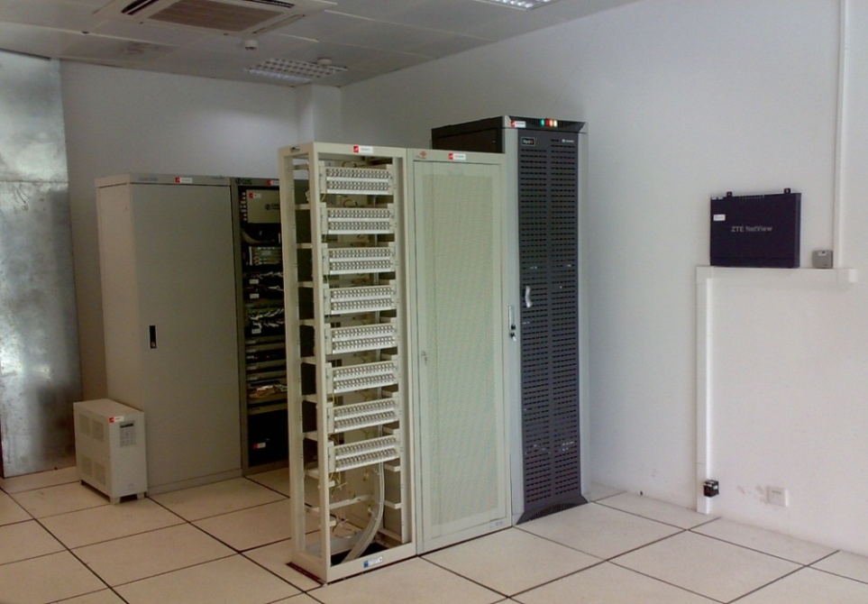
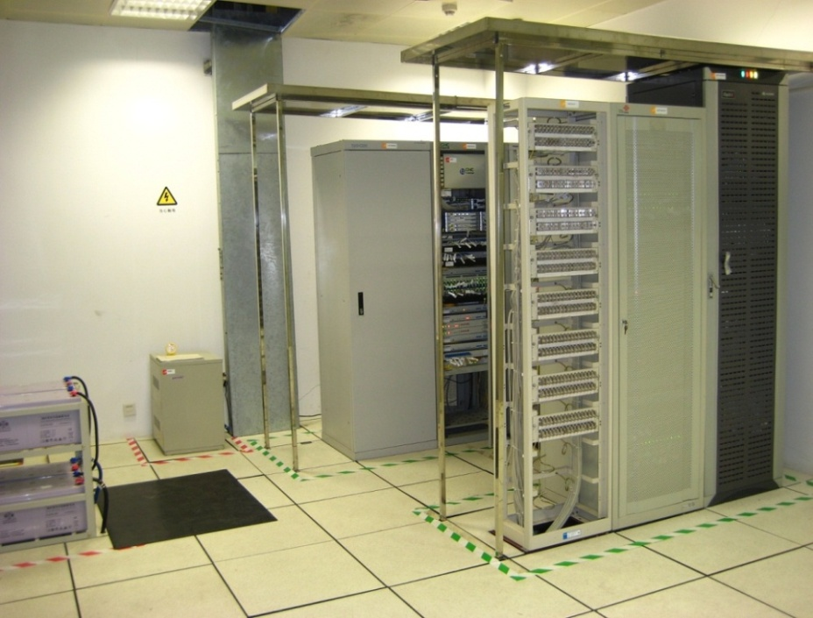

工作回顾3
基础维护
机房整治1
联通机房1（固网机房）
整改前后照片

Slide 10
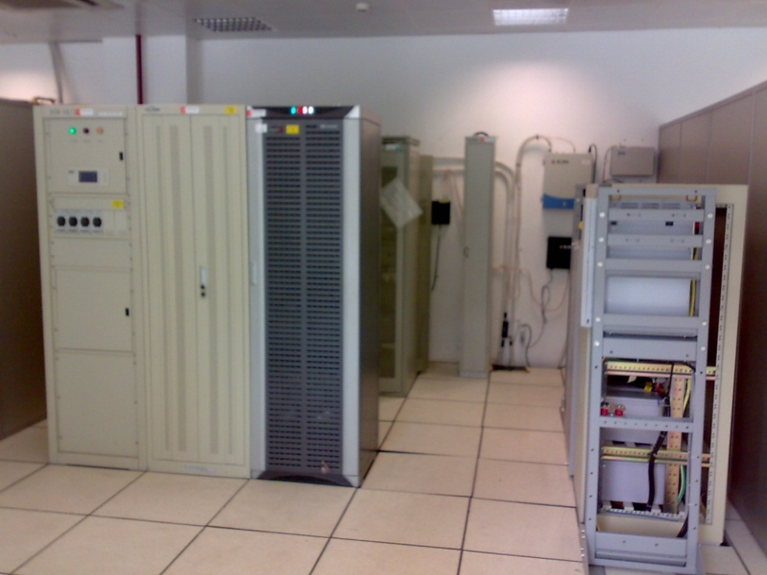
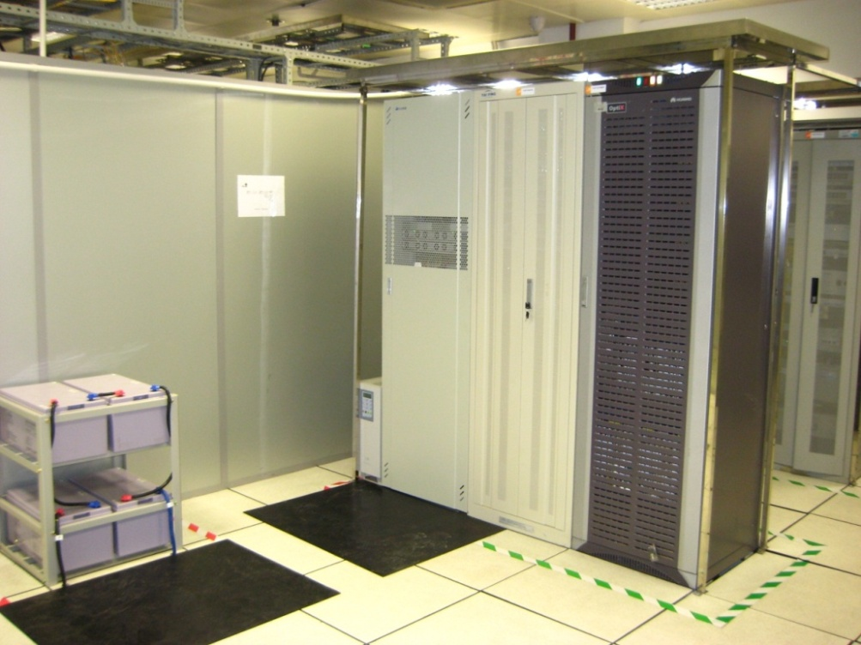

工作回顾3
基础维护
机房整治2
联通机房2（固网机房）
整改前后照片

Slide 11
工作回顾4
专项任务
语音电路双上联
优化原则
提升客户网络安全等级
确保客户业务运行正常
在资源具备的条件下完善网络配置
优化进度
中继数
金牛
原有
86
六里
去年试点完成
2
金桥大客户局
西安大客户局
今年计划完成
84

Slide 12
工作回顾4
专项任务
中继清理
2013年9、10月间，针对平安313条数字中继语音网管与销售单元及平安科技运营部一起进行了业务确认及整理，分四次共计拆除了145条中继。理清了客户数字中继电路，截止目前，客户共有数字中继电路160条。
现场派驻
目的：实行“贴近式”服务，加快服务响应速度
选取
客户
制定
方案
服务
标准
服务
制度
技能
培训
效果
检查

Slide 13
目 录
2013年服务工作回顾
汇 报
提 纲
2013年故障回顾
2014年服务工作计划

Slide 14
故障回顾
全年总数
按 业 务 类 型 分 类
 | 一季度 | 二季度 | 三季度 | 四季度
语音专线 |  | 4 | 8 | 1 | 13
95511/95512 | 5 | 18 | 8 | 1 | 32
DPLC | 2 | 5 | 8 |  | 15
 | 7 | 27 | 24 | 2 | 60

Slide 15
故障回顾
按故障原因
 | 故障数 | 占比
本地网络 | 2 | 3.3%
异地故障 | 24 | 40%
客户端 | 10 | 16.7%
自行恢复 | 21 | 35%
互联互通 | 2 | 3.3%
其他 | 1 | 1.7%
需关注
需关注

Slide 16
故障回顾
重大故障回顾
时间 | 故障现象 | 故障原因
2013-3-15 | 六里端局专线用户接通率劣化，故障期间应答率下降至5%。 | 原因是由于负责中继选路的CDP板卡（主备同时）出现过载导致六里端局专线用户接通率劣化
整改措施：1.加强对该系统监控外，对于问题所涉及的故障单板，建立应急重启操作流程，后继一旦再出现同类问题，可快速处理第一时间以恢复客户的业务
2.针对后继故障产生原因的深入分析，对本次发生系统的软、硬件隐患组织针对性巡检与深度整改。
3.举一反三对本次故障涉及全网其它同型号系统与板卡实施一次整体排查，争取杜绝今后同类故障再次发生。

Slide 17
目 录
2013年服务工作回顾
汇 报
提 纲
2013年故障回顾
2014年服务工作计划

Slide 18
14年工作计划
服务提升
组建平安保险网络服务经理团队
平安保险作为我们公司首批VVIP客户，将由集团公司总部牵头组成的服务团队全面负责平安保险的网络服务工作。
建立平安客户服务评估体系
目的：直观体现大客户服务实施效果,实现大客户服务全面达标
方法：从网络配置、人员配备、开通指标、服务评价、运行状况五个方面，综合评价服务质量
结果：输出评估报告，推进后续优化整改

Slide 19
14年工作计划
专项工作
继续加强月度机房巡检工作。
继续保持机房达标效果，规范施工，杜绝隐患。
基础维护
完成2台柜式空调安装，为设备稳定运行提供保障。
机房空调优化
继续推进机房设备网络优化，老旧设备退网割接工作。
配合用户语音机房搬迁工作。
继续推进PDH改SDH优化工作
网络优化
分批完成剩余电路的双上联优化
双上联优化

Slide 20

谢谢

